Slide 1
Inatel Development Program
IDP Labs
PRODUTIVIDADE PESSOAL
Criado por:
Vitor Figueiredo
Atualizado em
10 out 2022
Versão:
2

Slide 2


Inimigos da produtividade

Slide 3
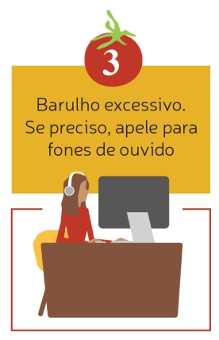
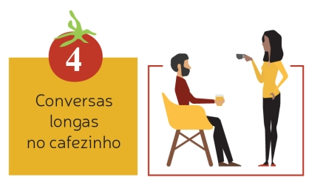
Inimigos da produtividade

Slide 4
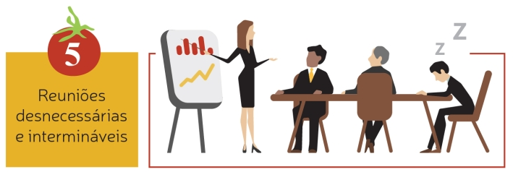
Inimigos da produtividade

Slide 5
Inimigos da produtividade
Mesmo em home-office, são muitas as distrações

Slide 6
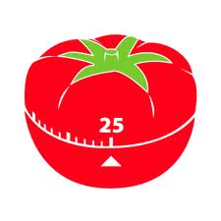
Organizando meu tempo

Slide 7
Técnica POMODORO: O que é preciso?
Cronômetro
Folha de Tarefas

Slide 8
Técnica POMODORO: Instruções
4
1
Após 4 pomodoros,
descansar por 15 minutos
(intervalo longo)
Organizar as tarefas em
ordem de prioridade
3
2
Após este tempo,
descansar por 5 minutos
(intervalo curto)
Na primeira tarefa, trabalhar focado por 25 minutos
Pomodoro

Slide 9
Técnica POMODORO: instruções
Intervalo
Curto
5’
Intervalo
Curto
5’
Intervalo
Curto
5’
Intervalo
Longo
15’
Pomodoro
25’
Pomodoro
25’
Pomodoro
25’
Pomodoro
25’

Slide 10
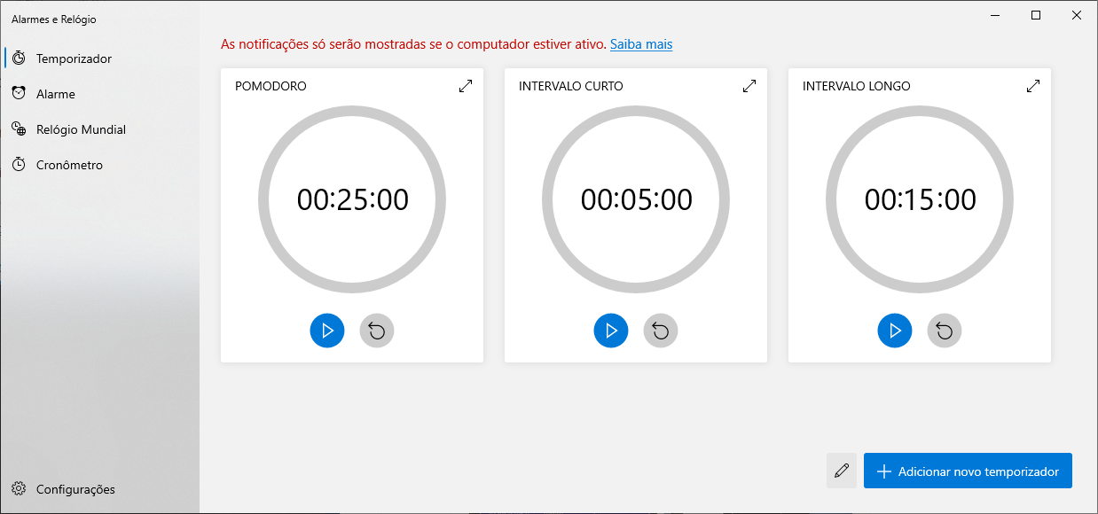
Técnica POMODORO: dicas
>Usar o aplicativo do windows Alarmes e Relógio:

Slide 11
Técnica POMODORO: dicas finais
>É possível usar outra configuração usando o dobro dos tempos:
Vale a pena tentar estes tempos.
O importante é você consiga ficar totalmente focado durante o POMODORO
Pomodoro: | 50 minutos
Intervalo curto: | 10 minutos
Intervalo longo: | 30 minutos
2x

Slide 12
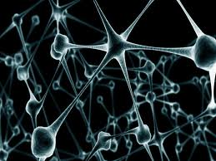
Organizando minhas idéias

Slide 13
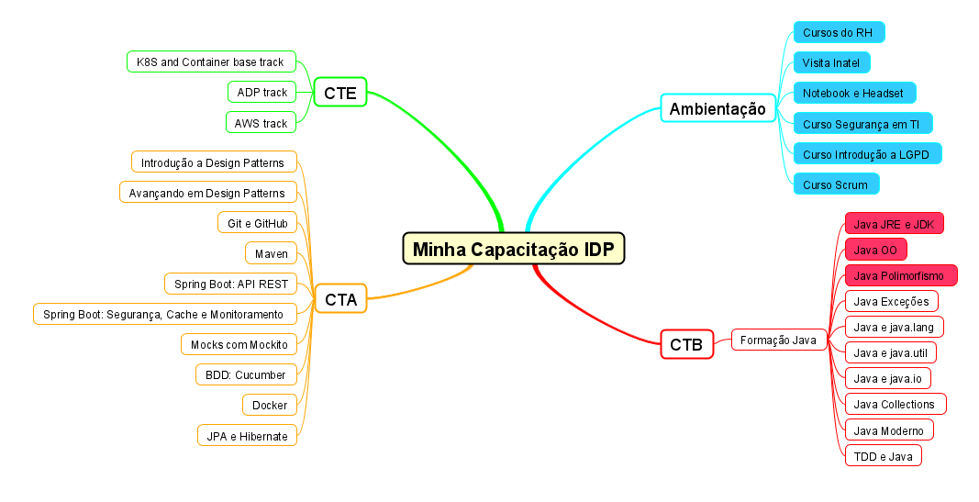
Mapas Mentais: Exemplo -> Minha Capacitação IDP

Slide 14
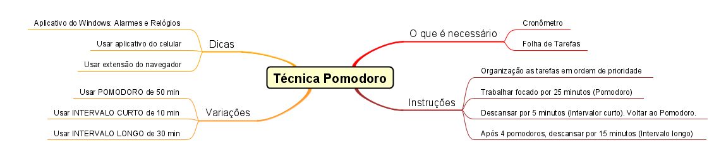
Mapas Mentais: Exemplo -> Explicando a Técnica Pomodoro

Slide 15
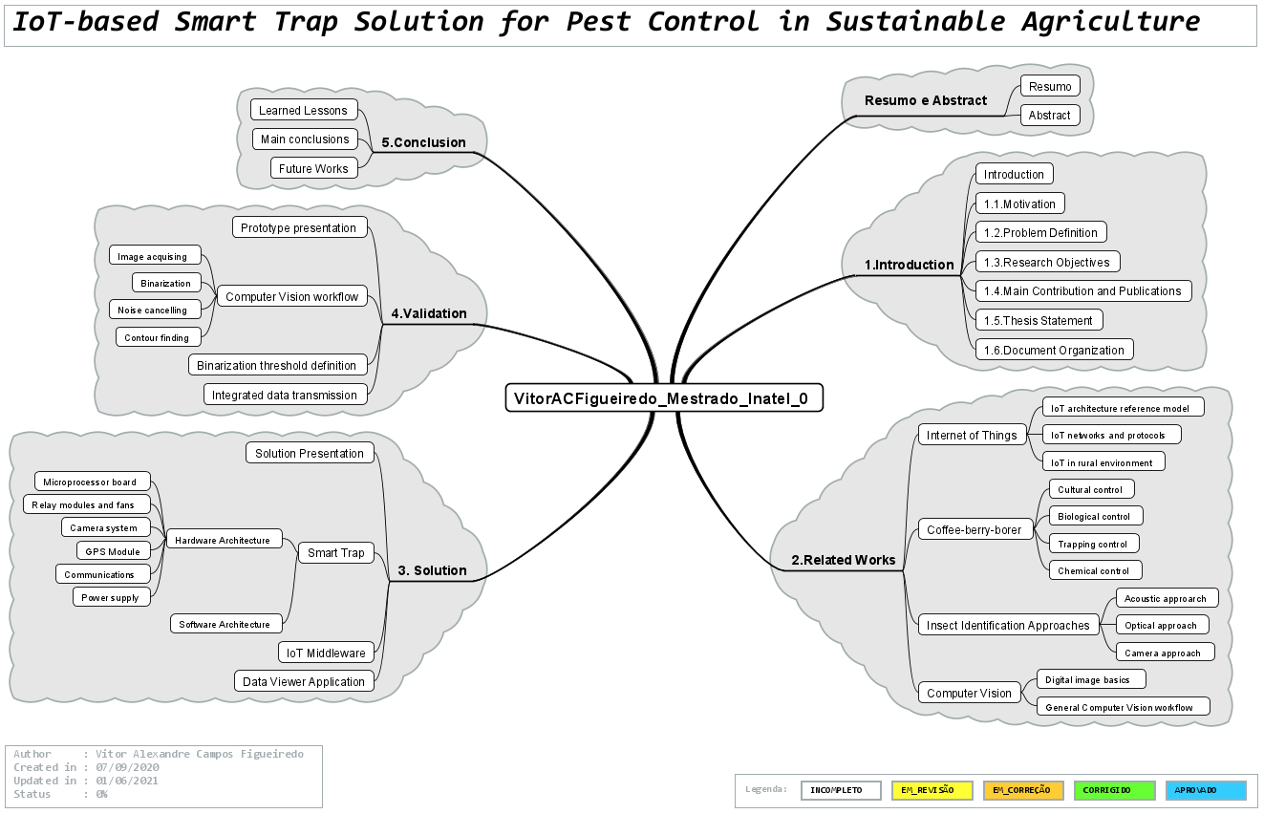
Mapas Mentais: Exemplo -> Minha Dissertação de Mestrado

Slide 16
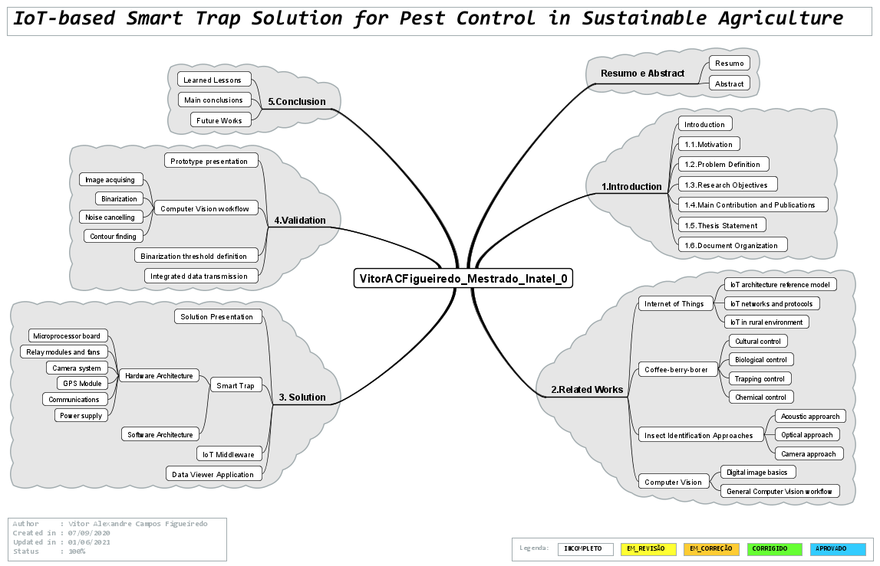
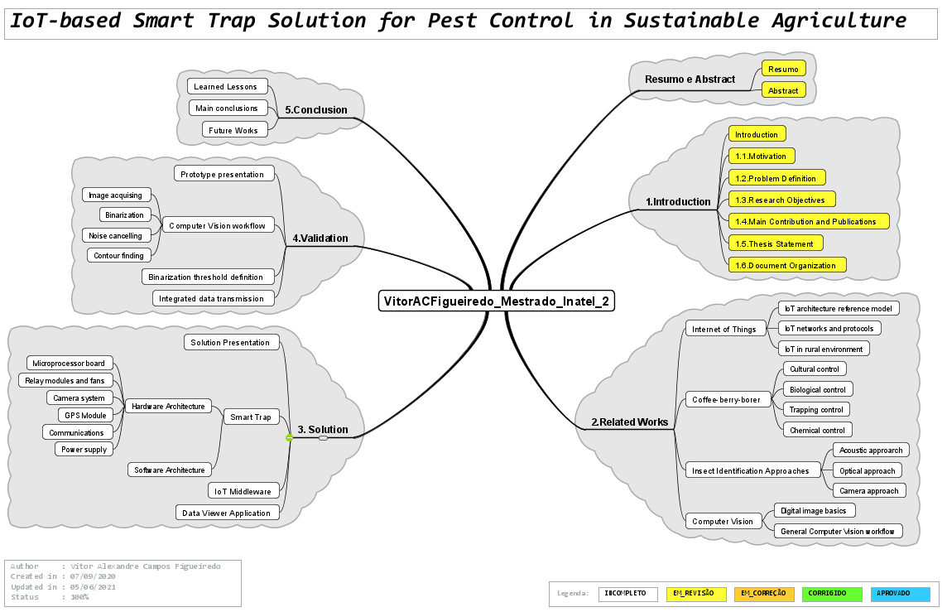
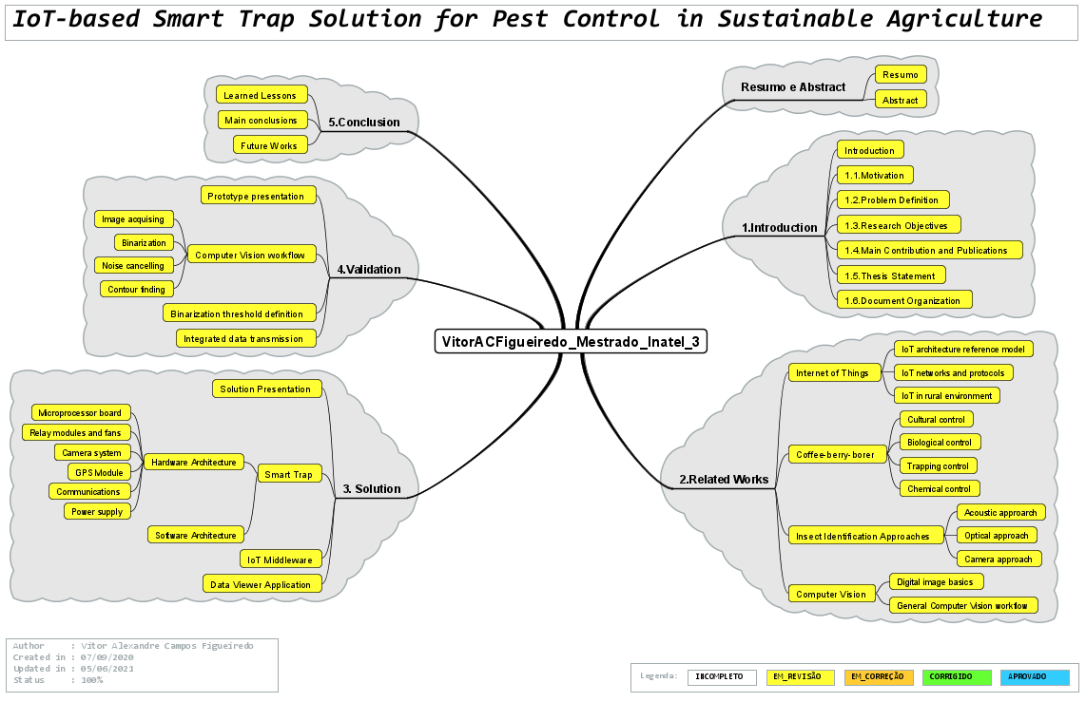
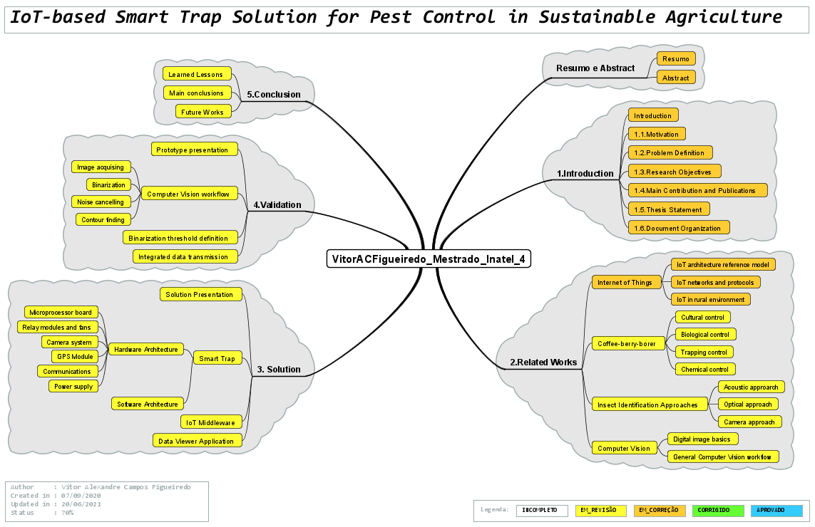
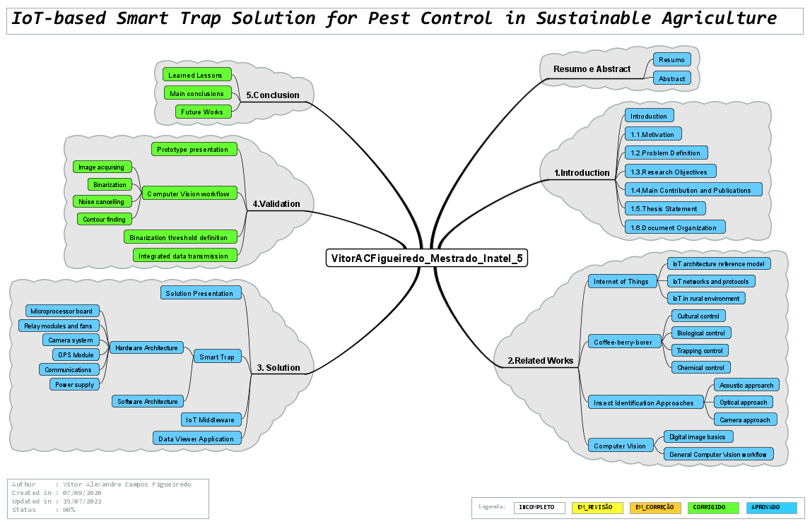
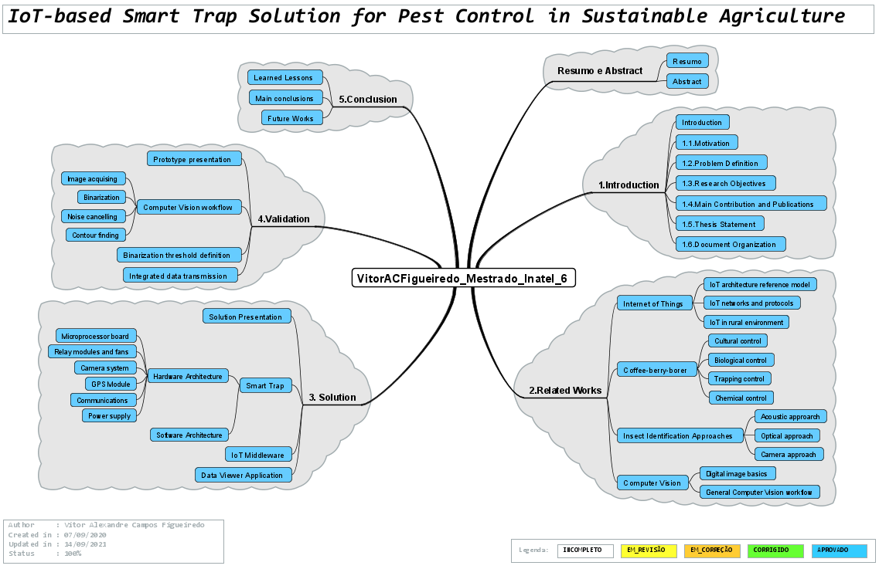
Mapas Mentais: Exemplo -> Minha Dissertação de Mestrado

Slide 17
Mapas Mentais: Exemplo -> Minha Dissertação de Mestrado

Slide 18
Mapas Mentais: Ferramentas
>Windows e Linux:
* Astah Community (UML e Mind Maps)
>Extensão Chrome:
*Mind Map

Slide 19
Mapas Mentais: Dicas
>Modelar seu Mapa Mental de metas usando sua ferramenta de preferência
>Exportar como imagem e usar como papel de parede
>A medida que um meta é concluída, destacar no Mapa e exportar nova imagem

Slide 20


Slide 21
Obrigado

